Slide 1
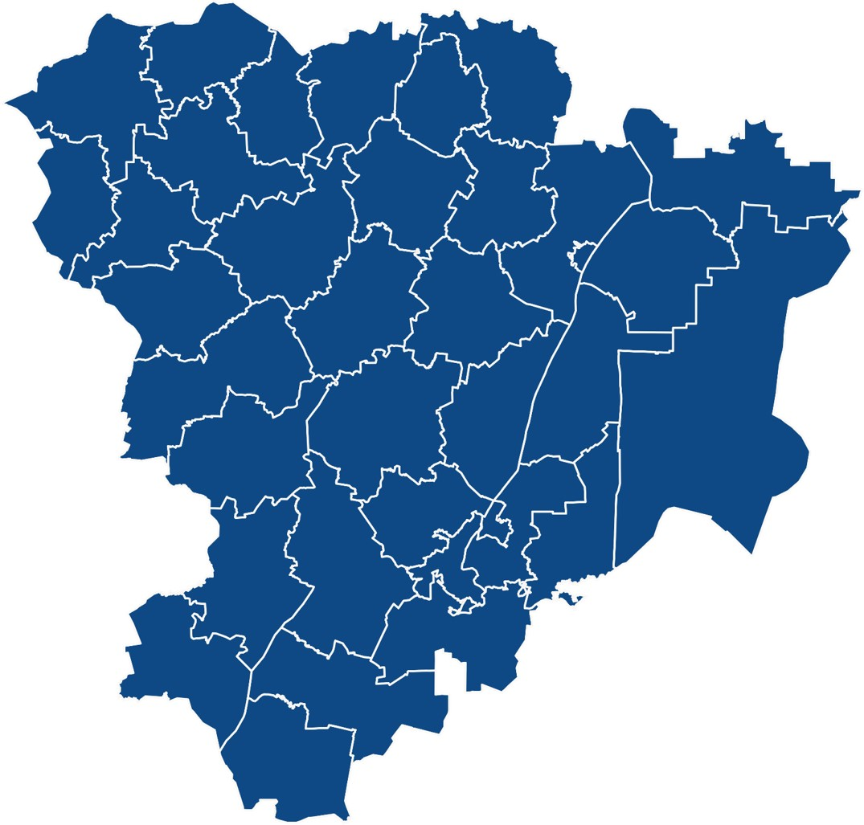
О введении режима повышенной готовности
на территории Волгоградской области
15 марта 2020 года №179

Slide 2
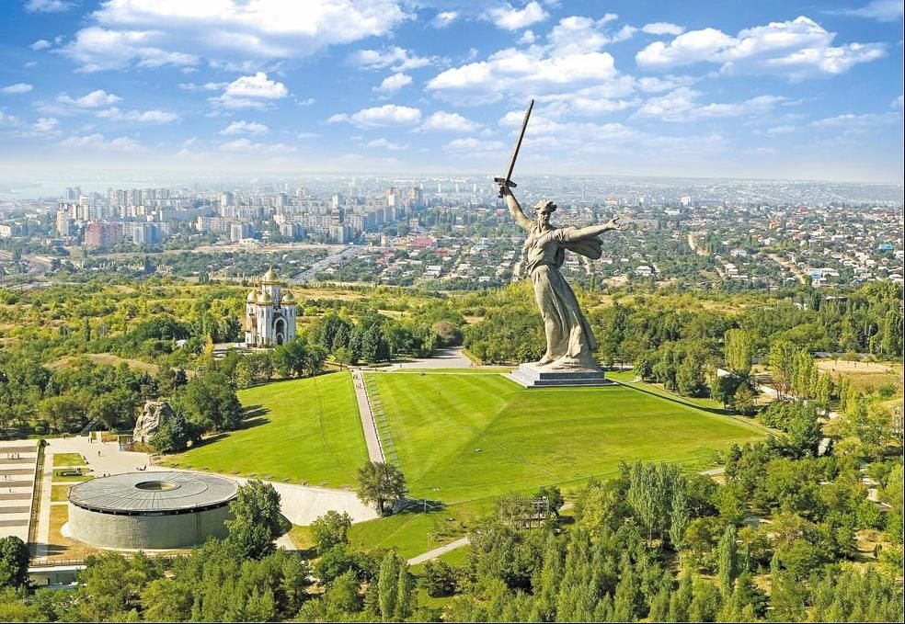
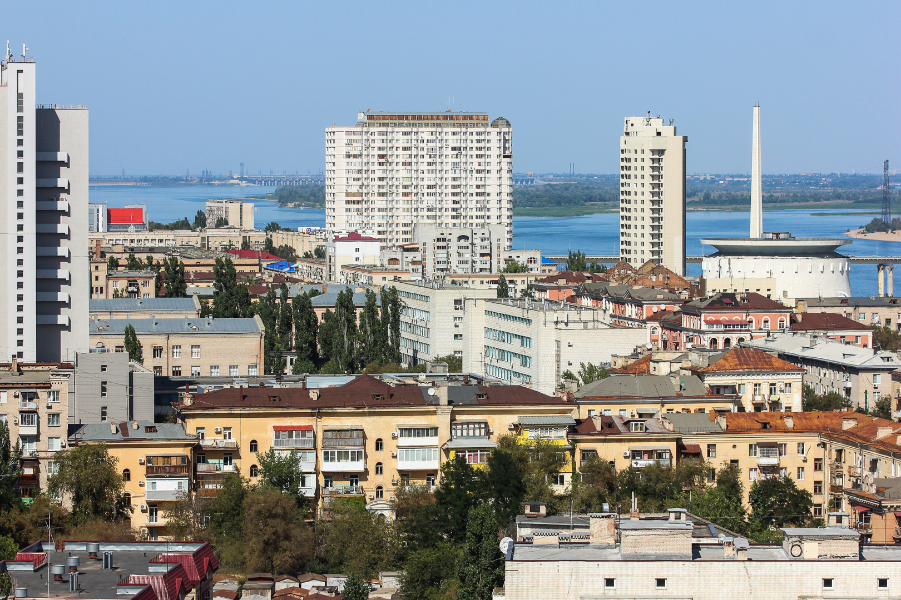
О дополнительных мерах по предотвращению распространения COVID-19 на период нерабочих дней с 30 октября по 07 ноября 2021 г.
Приостановлены:
проведение массовых физкультурных и спортивных мероприятий;
проведение выставочных, просветительских мероприятий (в том числе лекций, тренингов) с очным присутствием граждан;
проведение досуговых, развлекательных, зрелищных, рекламных мероприятий, иных подобных мероприятий с очным присутствием граждан;
работа физкультурно-оздоровительных комплексов, плавательных бассейнов, бань и саун;
работа кинозалов и кинотеатров, концертных залов, концертных организаций, цирков, домов культуры, выставочных залов, библиотек и иных культурно-досуговых учреждений, за исключением театров и музейных учреждений;
работа аттракционов в парках культуры и отдыха, в торгово-развлекательных центрах, водных аттракционов (иных объектов) в аквапарках;
оказание стоматологической помощи за исключением помощи в экстренной и неотложной форме.
2

Slide 3
О дополнительных мерах по предотвращению распространения COVID-19 на период нерабочих дней с 30 октября по 07 ноября 2021 г.
Объекты розничной торговли
за исключением
автосалонов
объектов, реализующих цветы
и другие растения
салонов операторов связи
объектов розничной торговли, реализующих непродовольственные товары первой необходимости*
аптек и аптечных пунктов*
иных объектов розничной торговли непродовольственными товарами площадью торгового зала до 400 м²
при соблюдении условия одновременного нахождения в торговом зале посетителей исходя из расчета 1 человек на 4 м²
использование работниками средств индивидуальной защиты органов;
социальная дистанция не менее 1,5 метра;
соблюдение Рекомендаций по предупреждению распространения новой коронавирусной инфекции COVID-19
наличие документа, удостоверяющего личность и документа о прохождении вакцинации, или сертификата о прохождении вакцинации, или QR-кода, или перенесенном заболевании не более 6 календарных месяцев назад**
Не приостанавливается
при соблюдении условий
*требования о наличии документов о вакцинации не распространяется
**за исключением лиц, не достигших возраста 18 лет
3

Slide 4
Не приостанавливается
Музейные учреждения, театры
ограничение количества посетителей и заполняемости помещений (залов) не более 50% от общей вместимости;
социальная дистанция;
соблюдение Рекомендаций по предупреждению распространения новой коронавирусной инфекции COVID-19
При соблюдении условии
с 18.10.2021
наличие у граждан (за исключением лиц, не достигших возраста 18 лет): паспорта, документа о вакцинации либо о перенесенном заболевании
Пансионаты, дома отдыха, санатории, санаторно-оздоровительные
детские лагеря круглогодичного действия, отдых детей и их оздоровление,
турбазы, за исключением служебных командировок
с 18.10.2021
соблюдение Рекомендаций по предупреждению распространения новой коронавирусной инфекции COVID-19;
наличие у граждан (за исключением лиц, не достигших возраста 18 лет): паспорта, документа о вакцинации либо о перенесенном заболевании или отрицательного результата ПЦР-теста (не ранее чем за 72 часа)
При соблюдении условии
4

Slide 5
Не приостанавливается
Предприятия общественного питания
за исключением
обслуживания на вынос без посещения гражданами
помещений таких предприятий, а также доставки заказов
обеспечение максимальной заполняемости посадочных мест: не более чем на 50% начиная с 4-местного стола, но не более 50% от общей вместимости объекта;
организация "входного фильтра": проведение контроля температуры тела;
применение в залах обслуживания посетителей устройств для обеззараживания воздуха;
осуществление деятельности с обслуживанием в зале с 06 ч. 00 мин. до 23 ч. 00 мин. (в иное время только на вынос);
соблюдение Рекомендаций по предупреждению распространения новой коронавирусной инфекции COVID-19.
При соблюдении
условий*
Запрет
работа детских комнат, танцевальных площадок, караоке;
организация массовых мероприятий (в том числе торжеств, банкетов);
запрет на работу бесплатных публичных точек беспроводной технологии Wi-Fi;
наличие у граждан (за исключением лиц, не достигших возраста 18 лет): паспорта, документа о вакцинации либо о перенесенном заболевании или отрицательного результата ПЦР-теста (не ранее чем за 72 часа)
с 25.10.2021
Временное приостановление предоставления кальянов для курения
в ресторанах, барах, кафе и иных аналогичных объектах
*не распространяется на фуд-корты в торговых, торгово-развлекательных центрах (комплексах)
5

Slide 6
Не приостанавливается
Салоны красоты, косметические салоны, парикмахерские, СПА-салоны, массажные салоны, солярии, фитнес-центры
и иные объекты, в которых оказываются подобные услуги, предусматривающие очное присутствие гражданина
При соблюдении условий
соблюдение Рекомендаций
по предупреждению распространения новой коронавирусной инфекции COVID-19
предварительная* запись
с 18.10.2021**
наличие у граждан (за исключением лиц, не достигших возраста 18 лет): паспорта, документа о вакцинации либо о перенесенном заболевании
*не распространяется на работу бань и саун
**на парикмахерские не распространяется
6

Slide 7
Не приостанавливается
Мастерские по ремонту и (или) изготовлению мебели, по ремонту
и (или) пошиву обуви, объекты, оказывающие услуги по прокату, крашению одежды, мастерские
по ремонту и (или) пошиву одежды
Кружки, секции, иные досуговые мероприятия в центрах социального обслуживания населения
Фотоателье
соблюдение Рекомендаций
по предупреждению распространения новой коронавирусной инфекции COVID-19
При соблюдении условий
7

Slide 8
Приостановление
Перевозка пассажиров и багажа автомобильным транспортом по маршрутам регулярных перевозок в междугородном сообщении
(со станции отправления в границах Волгоградской области)
Продажа (оформление) гражданам (за исключением лиц, не достигших возраста 18 лет) проездных документов (билетов);
Запрещены
Оказание гражданам (за исключением лиц, не достигших возраста 18 лет) услуг по перевозке
Наличие у граждан (за исключением лиц, не достигших возраста 18 лет):
документа, удостоверяющего личность,
документов о вакцинации либо о перенесенном заболевании или документа подтверждающего отрицательный результат лабораторного исследования на COVID-19, полученного не ранее чем за 72 часа до начала оказания услуг по перевозке
Не запрещается при соблюдении условий
8

Slide 9
Предоставление государственных и муниципальных услуг
на базе сети МФЦ
Прием заявителей (за исключением лиц, не достигших возраста 18 лет)
для предоставления и выдачи результата предоставления услуг осуществляется:
в очной форме ("живая очередь") при наличии документа, удостоверяющего личность, и документов о вакцинации либо о перенесенном заболевании*;
социальная дистанция;
исключительно по предварительной записи – в случае отсутствия документов о вакцинации или о перенесенном заболевании;
дезинфекция рук, измерение температуры тела граждан на входе в помещение МФЦ
с 21.10.2021
Предварительная запись в МФЦ организована следующими способами
посредством звонка на телефон горячей линии: 8 (8442) 92-40-14;
через Единый портал сети центров и офисов "Мои Документы" (МФЦ) Волгоградской области в разделе "Записаться на прием", в том числе заказав обратный звонок заявителю от оператора горячей линии;
через мобильное приложение МФЦ
Запись на прием также доступна непосредственно в филиале МФЦ при обращении к консультанту на стойке информации.
*а также по предварительной записи
9

Slide 10
Вакцинация против COVID-19
Постановление Главного государственного санитарного врача по Волгоградской области N 01/3 от 27.07.2021
"О проведении профилактических прививок отдельным группам граждан по эпидемическим показаниям"
(с учетом изменений от 20.10.2021)
Обязательная вакцинация для:
работающих на основании трудового договора, гражданско-правового договора в организациях, у индивидуальных предпринимателей, осуществляющих деятельность в сферах:
торговли;
предоставления услуг парикмахерскими и салонами красоты, косметических услуг, СПА-салонов, массажных салонов, соляриев, бань, саун, физкультурно-оздоровительных комплексов, фитнес-клубов, бассейнов;
предоставления услуг прачечными и химчистками;
предоставления услуг по ремонту предметов личного потребления и хозяйственно-бытового назначения;
общественного питания;
пищевой промышленности;
финансовых организаций, организаций, оказывающих услуги почтовой связи;
общественного транспорта, такси;
образования, здравоохранения, социальной защиты и социального обслуживания;
жилищно-коммунального хозяйства и энергетики;
предоставления услуг культурно-развлекательного досуга (театров, кинотеатров, концертных залов, музеев и т.п.);
туризма;
предоставления услуг по временному проживанию (гостиницы, хостелы, гостевые дома, базы отдыха, туристические базы и пр.);
санаторно-курортной деятельности;
доставки товаров и продуктов питания, в том числе курьерской
10

Slide 11
Вакцинация против COVID-19
Постановление Главного государственного санитарного врача по Волгоградской области N 01/3 от 27.07.2021
"О проведении профилактических прививок отдельным группам граждан по эпидемическим показаниям"
(с учетом изменений от 20.10.2021)
Обязательная вакцинация для:
с 20.10.2021
работающих на основании трудового договора, гражданско-правового договора в организациях, у индивидуальных предпринимателей, осуществляющих деятельность в сферах:
предоставления услуг сотовой связи;
предоставления услуг отдыха и оздоровления несовершеннолетних детей;
предоставления услуг по организации массовых физкультурных, спортивных мероприятий;
предоставления юридических, консультационных, типографических услуг;
предоставления услуг в сфере страхования;
предоставления услуг аптек и ветеринарных организаций;
предоставления услуг клининговых компаний, услуг по проведению дезинфекции, дезинсекции, дератизации;
предоставления ритуальных услуг;
предоставления услуг охранных предприятий
11

Slide 12
Вакцинация против COVID-19
Постановление Главного государственного санитарного врача по Волгоградской области N 01/3 от 27.07.2021
"О проведении профилактических прививок отдельным группам граждан по эпидемическим показаниям"
(с учетом изменений от 20.10.2021)
Обязательная вакцинация для:
сотрудников территориальных органов федеральных органов исполнительной власти, органов государственной власти Волгоградской области, органов местного самоуправления Волгоградской области и подведомственных им организаций;
обучающихся в профессиональных образовательных организациях и образовательных организациях высшего образования старше 18 лет.
лиц в возрасте 60 лет и старше;
лиц, работающим вахтовым методом;
волонтеров;
с 20.10.2021
военнослужащих и лиц, подлежащих призыву на военную службу;
работников промышленных предприятий, организаций транспорта и транспортной инфраструктуры, строительства и проектирования, сельского хозяйства и перерабатывающей промышленности;
лиц, проживающим в организациях социального обслуживания
12

